Slide 1
Комунальний позашкільний навчальний заклад «Мала академія наук учнівської молоді» Дніпропетровської обласної ради»
Всеукраїнський інтерактивний конкурс «МАН-Юніор Дослідник»
Екскурсійний маршрут Нікопольщиною:
«Стежками козацької слави»
Проект виконав: Касьянов Єгор Леонідович, учень 10-Б класу
КЗО «Нікопольський ліцей «Гармонія» ДОР
Науковий керівник: к.і.н. Петров О.О., вчитель історії КЗО «Нікопольський ліцей «Гармонія» ДОР

Slide 2
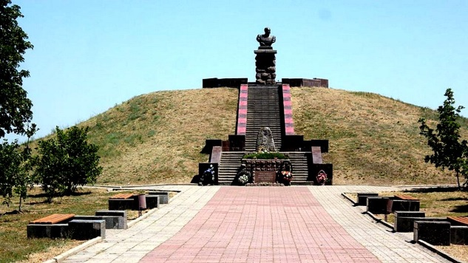
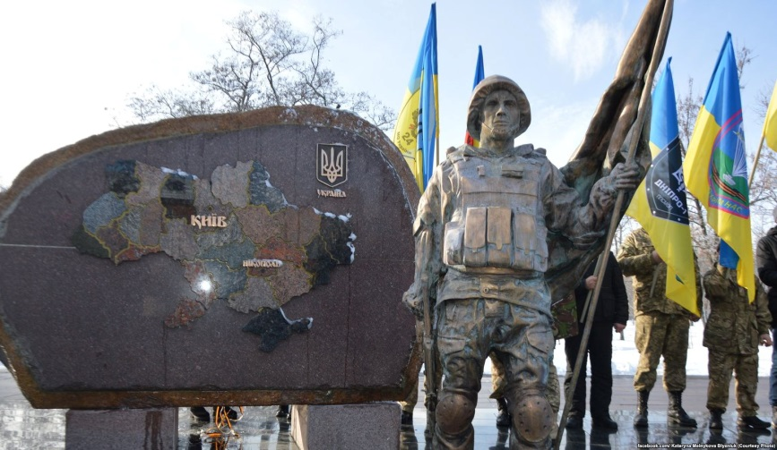
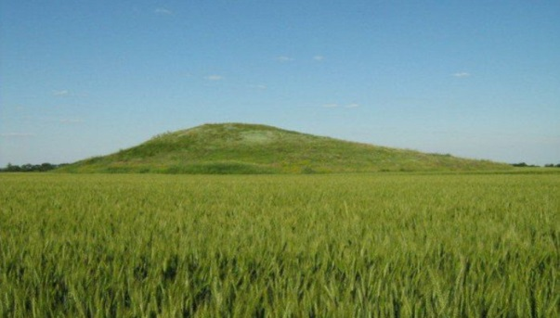
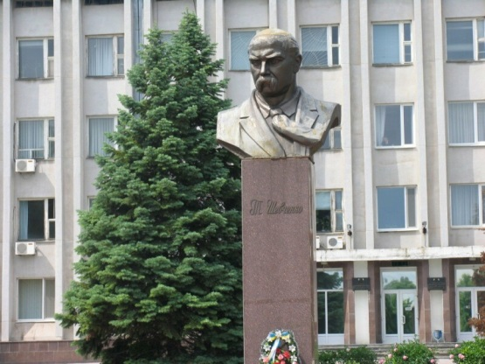
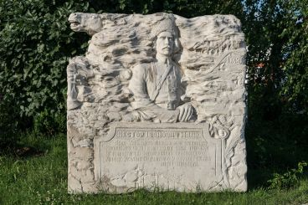
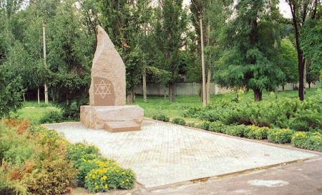
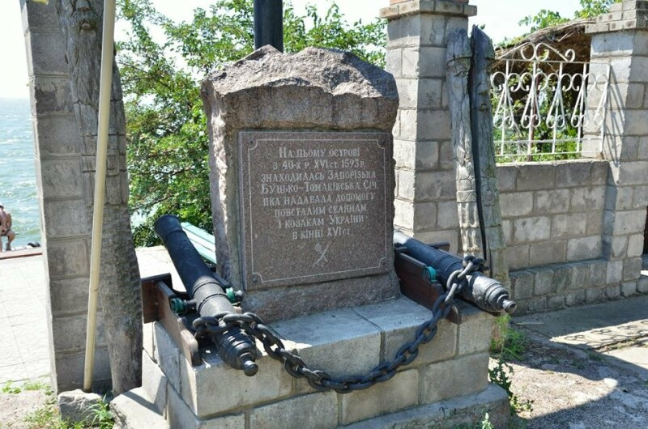
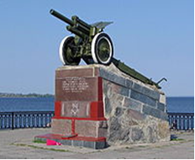
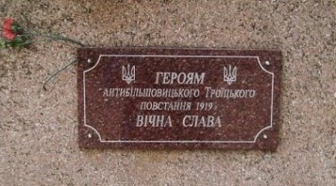
Нікополь та околиці мають багато історичних пам’яток, які уособлюють багатовікову історію краю.

Slide 3
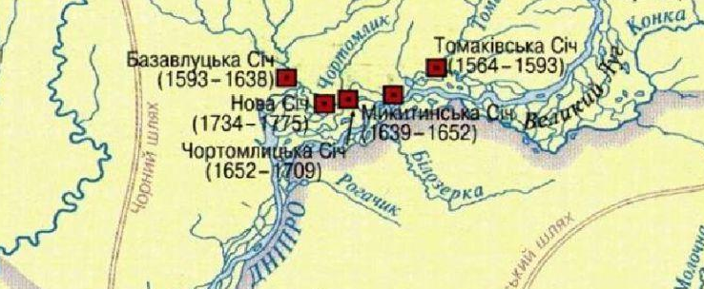
Проте найбільш яскравою сторінкою регіону є історія Запорізького козацтва.
В межах Нікопольського району в різні часи розташовувалося аж п’ять Січей.
Тому значно цікавішим, як на мою думку, є екскурсійний маршрут Нікопольщиною, що можна було б назвати «Стежками козацької слави» і який би поєднував визначні місця пов’язані з діяльністю запорізьких козаків.

Slide 4
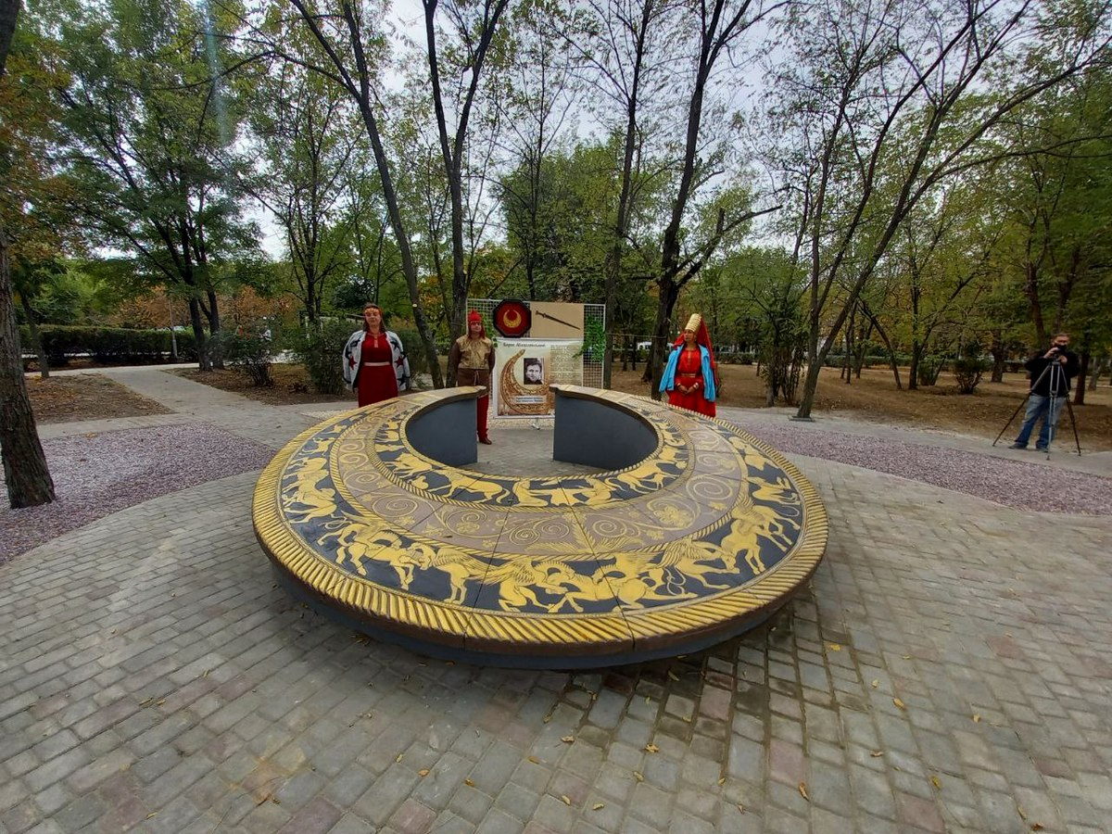
Найбільша в Україні гранітна інсталяція пекторалі, котра була знайдена біля Нікополя у 1971 році Б.Мозолевським.

Slide 5
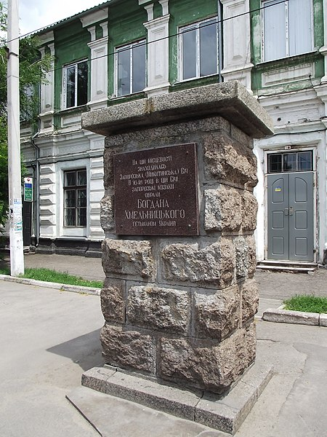
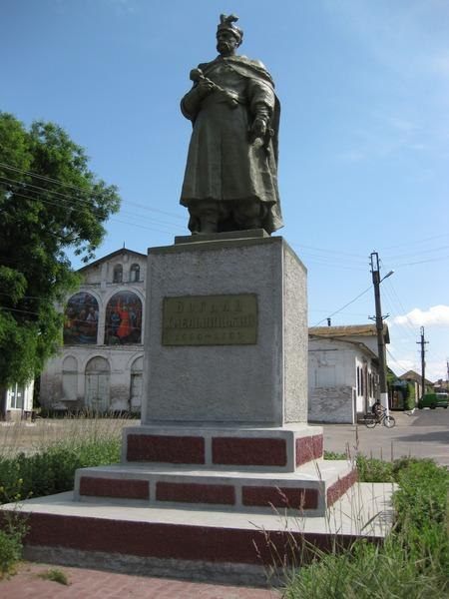
В «старій» частині міста Нікополя знаходяться дві історичні пам’ятки, котрі пов’язані з Микитинською Січчю, що існувала тут у 1638–1652 роках.
Це – пам’ятник гетьману Б.Хмельницькому та пам’ятний знак на честь Микитинської Січі.

Slide 6
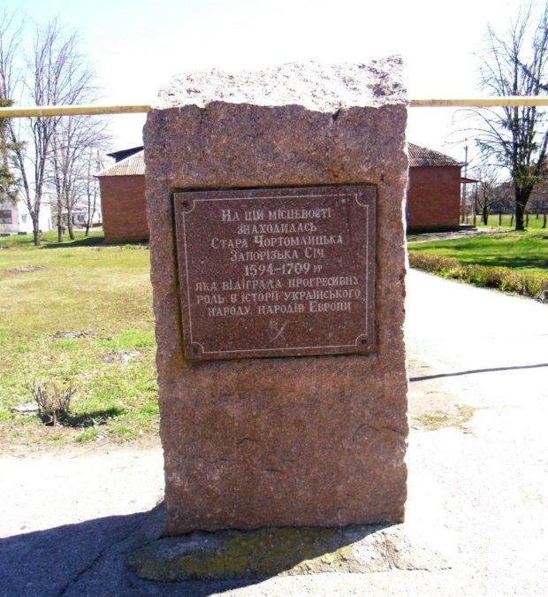
В 20-ти кілометрах на захід від Нікополя розташовано село Капулівка, біля якого від 1652 до 1709 рр. існувала Чортомлицька Січ. Гучна слава Чортомлицької Січі поширились в часи отаманства Івана Сірка (1659-1680), який з 1663 року проживав виключно на Чортомлицькій Січі і більше 15 разів обирався кошовим отаманом, здобувши всенародне визнання своїми військовими заслугами.

Slide 7
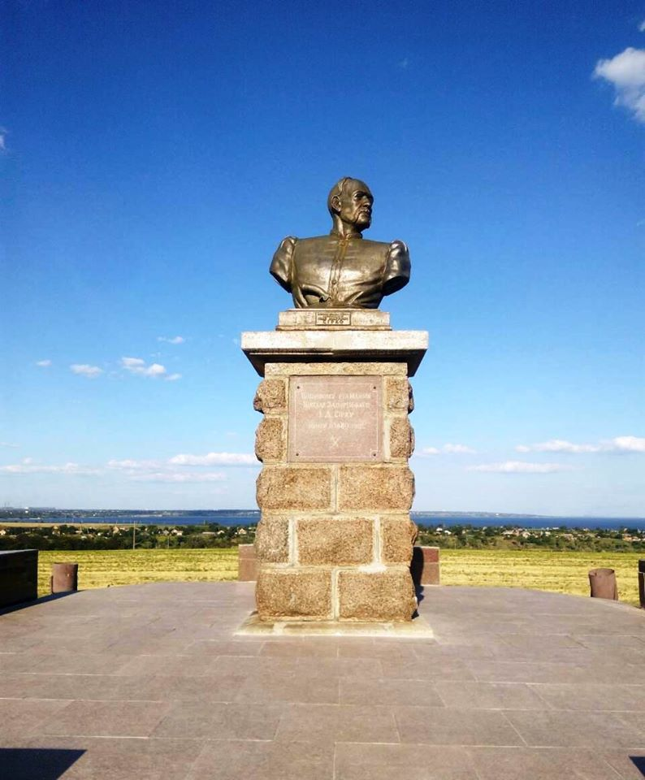
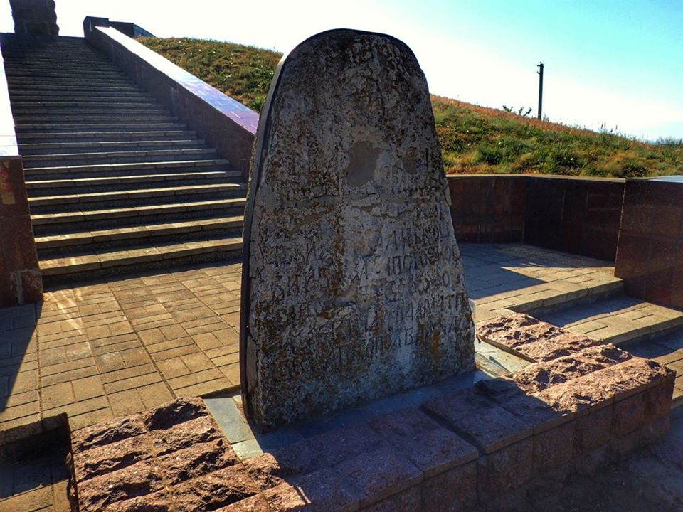
Тут же славний отаман і був похований.
Щороку у першу суботу серпня проводяться заходи присвячені вшануванню пам'яті Івана Сірка на його могилі.

Slide 8
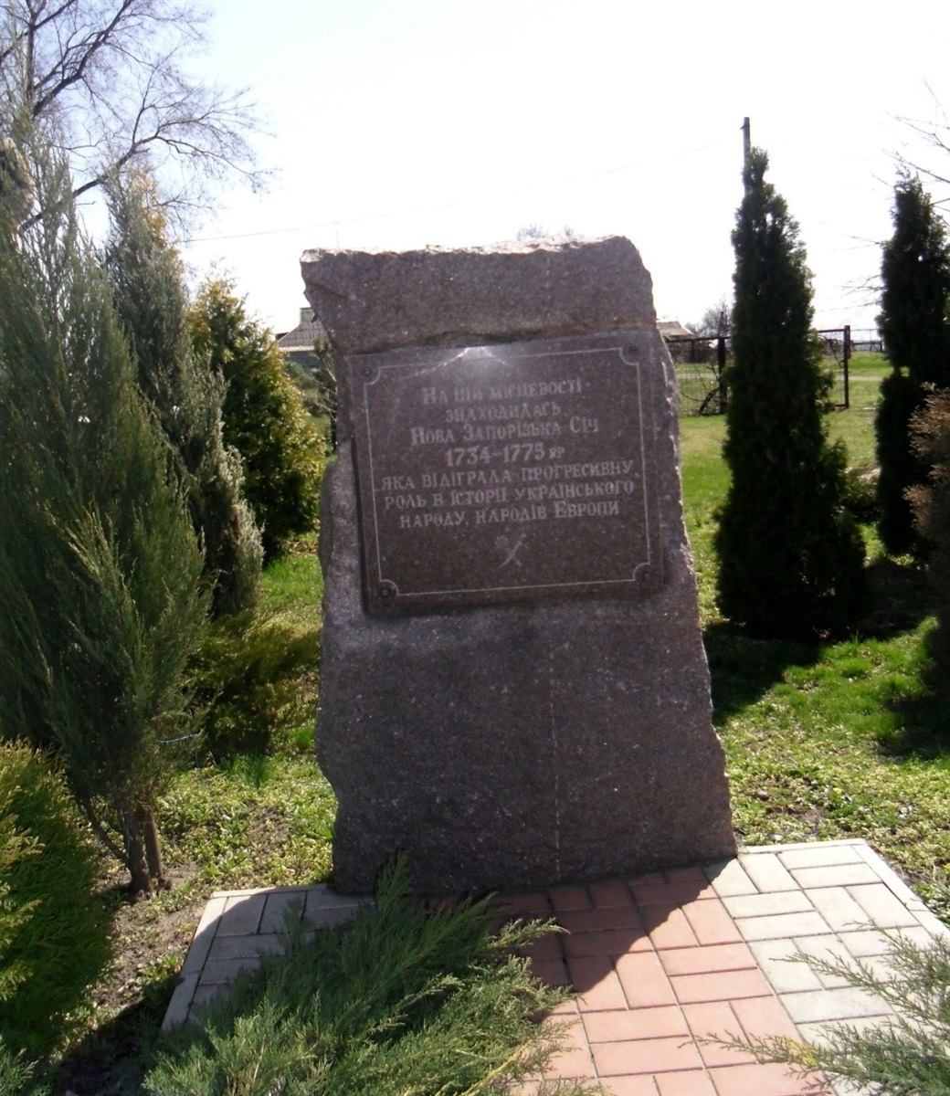
Ще в 4 км західніше від Капулівки знаходиться село Покровське, де на великому півострові, що омивався річкою Підпільною (притока Дніпра) в 1734-1775 роках існувала Нова або Підпільницька Січ,
зруйнована 1775 року за наказом Катерини II

Slide 9
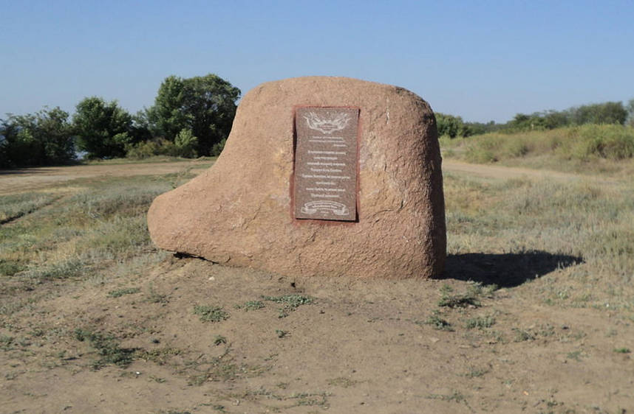
Далі прямуємо на північний захід до с. Грушівці, де ліворуч по виїзді з дамби через нині знищене Каховське водосховище встановлено пам'ятний знак на честь Базавлуцької Січі, котра існувала в цій місцині з 1593-1638 рр. і розташовувалася на острові Базавлук. Січ звідси була перенесена на Микитин Ріг (Микитинська Січ) після поразки козацько-селянського повстання 1637-1638 років.

Slide 10
Повертаємося на схід, де на відстані 12-14 км від Нікополя поблизу сучасного селища Червоногригорівка та міста Марганця Нікопольського району у середині-наприкінці ХVІ століття існувала Томаківська Січ на острові Томаківці на Дніпрі У 1990-х роках тут встановлено пам'ятний знак, а у 2016 році на березі Каховського водосховища збудовано «реконструкцію Січі».

Slide 11
Дякую за увагу!

